Slide 1
Конкурентен модел на работа
Процеси и Ресурси

Slide 2
Въведение
Основната функция на ОС е да осигури среда, в която да могат да се стартират потребителски програми.
  ОС трябва да предоставя рамка за изпълнение на програмата, набор от услуги (например управление на паметта, управление на файлове, ...) и интерфейс към тези услуги.
Тази ограничена форма на изпълнение на програмата с достъп до услугите на операционната система е известна като ‘процес’.
  Процесът е последователност от компютърни инструкции, изпълнявани в ограничена среда. Това включва:
    Адресно пространство: то е защитено, така че други процеси да не могат да се намесват.
    Набор регистри на процесора
    Възможност за извикване на системни повиквания: процесът може да получи услуги от ОС.
Тази среда често е известна като ‘контекст на процеса’.

Slide 3
Въведение
В случай на компютър с един процесор във всеки момент от времето процесорът може да използва се само един процес (т.е. процесът се „изпълнява“ върху процесора).
  Процесорът активно изпълнява инструкции на този процес.
При повечето ОС съществува и т.нар. „многозадачен режим“
  При него ОС гарантира, че всички процеси, т.е. заредени в паметта програма, могат да работят и не си пречат взаимно.
  Многозадачността решава проблема „1 процесор <-> N задачи“ чрез алгоритми за диспечиране.
    Това е планиране коя задача се изпълнява в даден момент, кога да се прекрати изпълнението и коя е следващата задача, която ще се изпълнява.
  Актът за пренасочване на процесор от една задача към друга се нарича контекстно превкючване.
Илюзията за паралелизъм се постига, когато времената между контекстните превключвания са много малки.
Notes:
Диспечиране -> англ. Sheduling
В 99% от случаите терминът ‚процес‘ и терминът ‚задача‘ са еквивалентни

Slide 4
Конкурентност
Какво означава терминът „Конкурентност“?
  Императивната програма в класическата си форма има една управляваща верига за контрол на работата на програмата.
    Изпълнението на програмния код, управляван от тази нишка за контрол, се нарича процес.
  При програма, реализираща конкурентно програмиране, има множество нишки за управление на изпълнението.
    Следователно, те могат да се изпълняват като паралелни процеси.
Конкурентност на изпълнението съществува само ако има поне две едновременно изпълнявани задачи на един процесор
  Всяка от тях периодически „заема“ процесора и след това го „губи“ за сметка на другите задачи.
  Конкурентните програми се основават на абстракции, които са подобни на логическите абстракции в операционните системи:
    процеси, нишки, ресурси и т.н.
Notes:
основните принципи са еднакви

Slide 5
Конкурентно vs. Паралелно програмиране
Основни разлики:
  По броя необходими процесори
    Паралелизмът е, когато задачите се изпълняват едновременно, защото всяка се изпълнява на самостоятелен процесор.
    Конкурентността е когато две задачи могат да се стартират, изпълнят и завършат в припокриващи се периоди от време върху един процесор – това е симулиране на паралелност.
  По характера на изчисленията
    Паралелността е едновременно изпълнение на едно и също (или свързани) изчисления.
    Конкурентността е псевдопаралелно изпълнение на независими изчисления.
  Приложението може да бъде както конкурентно, така и паралелно
    Когато броят на изпълняваните задачи е по-голям от броя на съществуващите процесори.

Slide 6
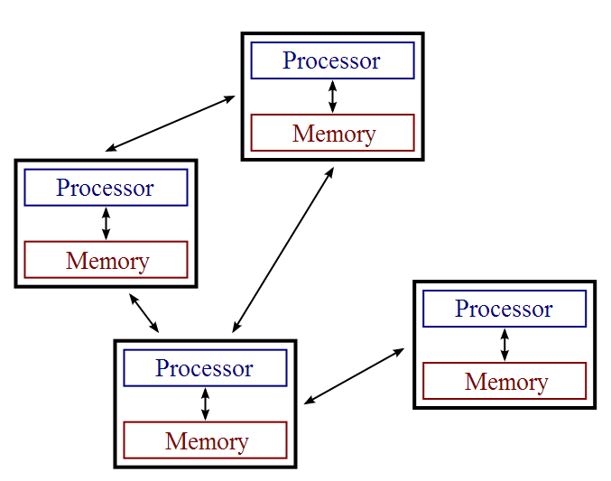
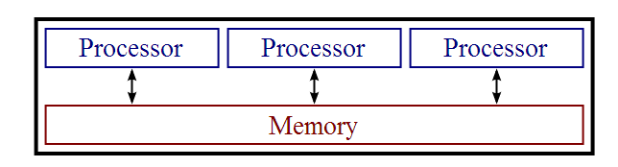
Паралелно vs. Разпределено програмиране
Общи критерий:
  При паралелното програмиране всички процесори могат да имат достъп до споделена памет, за да обменят информация между процесорите.
  При разпределеното програмиране всеки процесор има своя собствена памет (разпределена памет).
    Информацията се обменя чрез предаване на съобщения между процесорите.
Разпределен подход
Паралелна работа

Slide 7
Конкурентно vs. Паралелно vs. Разпределено
Кога?
  Конкурентното програмиране е приложимо за всички случаи, в които група подзадачи могат да се изпълнят както последователно, така и паралелно.
    Квазипаралелността не е проблем за качеството на извършване на работата.
  Паралелното програмиране е задължително когато изчислителният модел изисква задължително подзадачи да се изпълнят едновременно.
    Пример: По едни и същи данни да се намери оптималното поведение в конкретния момент.
    Пример: Сигурност чрез дублиране на изчисленията (напр. 2 от 3).
  Разпределеното програмиране е особено подходящо когато:
    Трябва да се използват ресурси, разположени на физически различни компютри и не е препоръчително/възможно тези ресурси да се „съберат“ на един компютър.
    Единичната изчислителна мощност не е достатъчна и отделните компютри имат хетерогенна по характер среда за работа на задачите (хардуер + ОС).

Slide 8
Защо конкурентно програмиранe?
По-добро използване на многопроцесорната апаратна част.
  Много по-добре при разпределени изчисления или при приложения с интензивен В/И поток.
    Пример: когато един процес чака отговор от мрежа или В/И, друг процес може да използва «освободения» процесор.
При конкурентно програмиране е по-естествен подхода за решаване на проблемите с модела на взаимодействие между потребители и компютър , както и на техниките за контрол и управление на работата на процесите в реално време.
  Пример: специална нишка чака действие на потребителя и инициира други нишки в зависимост от действието и текущия контекст на програмата.
Голям дял от проблеми са конкурентни по своя характер и не могат да бъдат реализирани адекватно като последователно изпълнение.
  Пример: мултимедийни приложения.

Slide 9
Защо конкурентно програмиранe?
  Конкурентните програми „естествено“ координират работата на система с разпределените услуги, конкурентостта увеличава сложност при разработката:
  Едновременната работа на процеси може да компрометират споделените данни, т.е. намалява се нивото на безопасност (англ. Safety)
  Процесите могат да „гладуват“ (англ. Starvation) докато чакат достъп до даден ресурс, ако не са правилно координирани.
  Няма детерминизъм: една и съща програма, изпълнявана два пъти, може да даде различни резултати
  Увеличава системното натоварване (англ. Run-time overhead)
    Създаването на процесите и нишки, превключването на контекста, управлението на достъпа до ресурсите, както и другите допълнителни действия изискват много допълнителни системни ресурси, т.е. отнема се от времето за работа на основните процеси.

Slide 10
Защо конкурентно програмиранe?
Изпълнението на конкурентната програма може да бъде реализирано по три основни начина:
  Мултипрограмен подход (англ. Multiprogramming)
    Работещите процесите споделят един или повече процесорни елемента
  Многозадачен/многопроцесен подход (англ. Multiprocessing)
    Всеки процес работи на собствения си процесор, но всички процеси споделят обща памет
  Разпределена обработка (англ. Distributed processing)
    Всеки процес работи на своя собствен процесор, свързан чрез мрежа с всички други.
Notes:
основните принципи са еднакви

Slide 11
Програма, процес, задача, нишка
Програмата (англ. Program) е базов термин и описва като всеки изпълним файл в дадената ОС.
  Реално, това е определен набор от инструкции, написани с намерението да се извърши конкретна обработка.
  Програмата се намира и е пасивна единица, която не изчезва когато ОС се рестартира – най-често тя се съхранява като файл във външната памет.
Процесът е изпълнявано копие на програма, което е заредено в оперативната памет (англ. Process)
  Най-често една програма може да има няколко стартирани копия от ОС (т.е. съотношението „програма:процес“ е 1 : N).
    Много процеси могат да се изпълняват успоредно.
    “Singleton” е специална форма на програма, при което може да има само едно стартирано копие. В мякои ОС може да има и други допълнителни характеристики на singleton-програмите.
  Процесът се намира в основната памет, т.е. при всяко рестартиране на машината той „изчезва“. Ако може да се възстанови до състоянието на последната активизация, то този процес се нарича „процес с история“.

Slide 12
Програма, процес, задача, нишка
Задачата (англ. Task) е специфична форма на процес.
  Задачата е диспечируема едицица, която реализира логически обособена подчаст от работа (англ. Job), заради която е създадена програмата.
  Разделянето на работата на задачи намалява сложността на проблемите, които се решават – намалява се сложността по управление контрол на качеството на решението.
  Нивото на диспечируемост може да бъде „процес“ или „нишка“ (много по-рядко е на ниво „влакно“).
Нишката (англ. thread) е самостоятелно диспечируем елемент в рамките на даден процес.
  Всички нишки за даде процес се създават в адресното поле на процеса-родител.
    Нишките е прието да се интерпретират като „леки“ процеси (lightweight processes)
    Един процес може да има M нишки.
  Съществената разлика между нишката и процеса е работата, за която всеки от тях се използва.
    Нишките се използват за малки и компактни задачи, докато процесите се използват за „по-тежки“ задачи.

Slide 13
Програма, процес, задача, нишка
Влакното (англ. fiber) е особено форма на нишка
  Влакната са още по-леки от нишките и най-често са по-лесни за програмиране.
    Те имат само код.
    Всички влакна използват общо адресно поле - най-често то е на процеса или на нишката, в който са създадени.
    Те са аналог на ко-програмите, но реализирани като конструкции на ОС.
  Не всички ОС осигуряват този механизъм
    Основен техен проблем са машини с множество процесори – в този случаи се губят повечето от основните ползи от тях.
    При отсъствие на „влакна“ в ОС, приложение може да реализира своя собствена версия на влакна, като използва повтарящи се извиквания до специфично създадени функции.

Slide 14
Програма, процес, задача, нишка
Разпределянето на всички ресурси, които са необходими за работата на процесът/задачата, се извършва от ОС.
  Това определя наличието на няколко състояния за процеса/задачата в ОС (броят и наименованията на състоянията зависят от конкретната ОС).
Една голяма разлика между нишката и процесът е, че нишките в рамките на един и същи процес използват едно и също адресно пространство, докато това не е вярно за процесите в ОС.
  Това позволява на нишките да четат и да пишат в/от общите споделени структури от данни и променливи. Това улесняват комуникацията между нишките.
    Нишките се раждат от идеята, че най-ефективният начин за обмен на данни е споделянето на общо пространство в паметта.
  Комуникацията между два или повече процеса е доста трудна и използва много системни ресурси.

Slide 15
Програма, процес, задача, нишка
Нишките изискват по-малко време за стартиране, спиране или превключване на активната нишка в сравнение с процесите, тъй като те използват адресното пространство, което вече е определено за текущия процес.
  За съжаление много ОС имат съществени проблеми с нишките.
Задачата е почти винаги по-добрия вариант на реализация спрямо нишката, защото той осигурява много по-мощно API и избягва проблемите за реализация на нишки в дадената ОС.
  Единствената причина изрично да избереш подход, базира на собствени нишки в своя код е необходимостта да имаш външни опции за настройка на нишките или необходимостта да поддържаш постоянна нишка, която трябва да създаде и запази собствена идентичност.

Slide 16
Програма, процес, задача, нишка
Нова нишка е винаги по-добрият вариант от използване на влакна, ако има необходимост от паралелно изпълнение.
  И при многопроцесорни системи две влакна не могат да се изпълняват едновременно.
Реализацията на дадена функционалност като нова нишка или като влакно към дадена нишка се определя от това как ще се диспечира (прекъсва и превключва) контекста на работата:
  Ако съществува възможност за прекъсване от страна на ОС, то тогава се реализира като нишка.
    Затова основен проблем е интегритетът на данните - нишката може да бъде спряна в момент на актуализиране на част от данните, оставяйки целостта на данните в лошо или непълно състояние.
  Когато спирането и тръгването се извършва в строго определени места или при строго дефинирано желание на програмиста, то тогава може да се използват влакна.
    Реализира се диспечиране чрез сътрудничество (cooperative scheduling).

Slide 17
Многозадачност
Това понятие се използва за описване на подхода, при който има „едновременно“ изпълняване на група от процеси.
  Всеки процес започва, като прекъсва работата на друг, т.е. не се изчаква завършването на вече започнал процес.
    При определени условия прекъснатият процес отново продължава да работи – продължава се от точката, докъдето е била стигнала при прекъсването.
  Задачите споделят общи ресурси (процесори, памет, файлове и т.н.).
Многозадачността не означава непременно, че всички процеси се изпълняват напълно едновременно (точно по едно и също време).
  Многозадачността не означава паралелно изпълнение, но показва че за даден период от времето има няколко процеса, които „напредват“ едновременно в своето изпълнение.
  Един от най-коректните критерии е дали броя на стартираните процеси е по-голям от наличните процесори (съответно, ядра в процесорите).

Slide 18
Диспечиране на процеси
Диспечиране на процеси В случай на еднопроцесорен компютър, в даден момент реално работи само една програма – това е програмата, чийто инструкции се изпълняват в дадения момент от процесора.
    (англ. Task Scheduling)
    Следователно, за да се стартира изпълнението на даден процес е необходимо да се смени наборът от инструкции, изпълнявани от процесора.
    Смяната само на инструкциите не е достатъчна – необходимо е да се смени и наборът от данни, с които се работи (т.е. да се смени адресното поле в паметта, с което се работи).
  Реализацията на задачата за диспечиране на процесите е приоритет на конкретната операционна система.
    В този случай е необходимо да се реши проблемът, как да се планира коя задача трябва да се изпълнява в даден момент и кога тя трябва да предаде управлението на друга задача.
Notes:
CPU - central processing unit

Slide 19
Диспечиране на процеси
Контекстно превключване
  Илюзията за паралелизъм се постига, когато превключването между задачите е „достатъчно често“.
  Дефиниция:
    Това е пренасочването на процесора от един процес към друг така, че изпълнението на новата да продължи от мястото, където е прекъсната последния път и то без загуба на консистентност на данните и поведението на процеса.
  Реализация
    Най-общо това е процес на съхраняване на т.нар. „състояние на процеса“ - всеки процес има собствено адресно поле и собствени „виртуализирани регистри“ (на инструкциите, на стека, …).
    В различни ОС може да е доста по-многообхватно действие.
  Кога се реализира ?
    Вариант 1: Когато ОС реши да предаде управлението на друг процес – например потребителят „кликне“ в прозореца на друга програма.
    Вариант 2: Когато възникне апаратно прекъсване, което трябва да се „отработи“ от функция на друга програма.
Notes:
CPU - central processing unit

Slide 20
Междупроцесовата комуникация
Защо ?
  Често решението на даден проблем е разделено на няколко етапа.
    Всеки етап се реализира от самостоятелен процес.
    Всеки завършил процес предава данни към следващия етап.
    Данните от предходния етап се използват или като данни за нова обработка, или като информация за начина на обработка, който трябва да се извърши.
  Често срещана ситуация в живота е двама човека да вършат самостоятелни части работи, но в определени периоди да е необходимо да се координират какво е направено и докъде се е стигнато.
Двата сценария изискват да съществува механизъм за общуване между отделните процеси.
  Този механизъм се нарича междупроцесна комуникация и осигурява предаване / получаване на данни до/от друг процес.
  Необходимо е и за да се осигури възможност на потребителите да имат едновременно взаимодействие с процеси на отделни машини.
  Най-често се използват следните техники: файлове, пайпове (еднопосочни потоци), споделена памет.
Notes:
Междупроцесовата комуникация (МПК) -> англ. Inter-processes communicate (IPC)

Slide 21
Техники за МПК: Файлове
Те са най-очевидния начин за предаване на информация между процесите.
  Един процес записва във файл, а друг процес чете от файла по-късно.
    Може няколко процеса да четат паралелно от записания файл.
  Техниката дава напълно работоспособни решения, но не е много интерактивно
    не можете да използва файл за да запишем/получим данни, по заявка в база данни.
    трудно се реализира надеждна работа ако единият процес пише, а другият започва да чете преди да е завършено писането.
  Това може да бъде и много бавно, поради скоростта на диска.
    Въпреки това, той често се използва за комуникационна техника, особено за файлове, разделени по време на запис и на четене.
Notes:
Междупроцесовата комуникация -> англ. Inter-processes communicate (IPC)

Slide 22
Техники за ВПК: Еднопосочни потоци (pipes)
Това е по-гъвкава техника
  Използването на файлове води до загуба (блокиране) на дисково пространство.
Това е техника за директно предаване на данни от един процес към друг процес.
  Създадено е в Unix и оттам носи названието “pipes”.
  Предаването е от родителския процес към наследника.
  Много ОС предоставят нужните системни ресурси за реализация на тази техника.
Проблеми:
  Размерът на потока обикновено е ограничен.
  Има проблем със синхронизацията при запис и четене.
    Ако вторият процес не чете толкова бързо, колкото първият пише, потокът се препълва.

Slide 23
Техники за МПК: Еднопосочни потоци (pipes)
Видове
  Анонимни потоци
    Това са само еднопосочни потоци.
    Могат да се използват само в рамките на един компютър, т.е. не могат да се използват за мрежов обмен.
    При създаването се определя кой е източника и кой е приемника.
  Наименовани потоци (англ. Named pipes)
    Това е развитие на техниката, позволяваща да има един източник (т.нар. сървър), но много паралелни приемника (т.нар. клиенти).
    Връзката може да се реализира двупосочна, като предаването от клиент към сървър е ограничено по вид.
    Може да се реализира комуникация между процеси на различни компютри в мрежата.

Slide 24
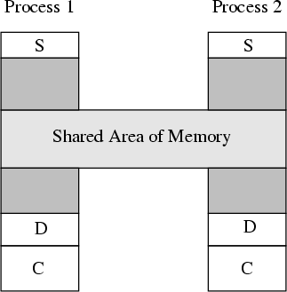
Техники за МПК: Споделена памет
Това е най-бързият механизъм от трите:
  ОС предоставя място във физическата памет като общо
  При зареждането на програмата в паметта това общо място става по един и същи начин част от адресното поле на комуникиращите си процеси
  Всеки процес използва променливите, разположени на това място като собствени променливи.
При странична организация на паметта това се реализира много лесно:
  Общата памет за всеки от процесите е логическа страница, а ОС осигурява при разполагането върху физическите страници тези логически страници да се припокрият.

Slide 25
Стратегии за диспечиране на процеси
Системи с мултипрограмиране
  Една задача се изпълнява, докато не настъпи необходимост от изчакване на външно събитие (например, да се получи сигнал от сензор) или докато диспечерът на задачите не реши, че трябва да спре изпълнението (например, поради изтичане на зададен максимален период на работа).
  Основната задача е максимално използване на процесора.
Системи с времеделение (англ. time-sharing systems)
  Една задача се изпълнява докато сама не се откаже (да се спре поради алгоритмично решение) или докато не възникне външно събитие от определен вид (пример: хардуерно прекъсване).
  Основната задача е създаването на усещане за практически едновременна работа на няколко задачи.
Системи за реално време (англ. real-time systems)
  Задачата се активизира при настъпването на предварително определено събитие, т.е. диспечерът знае при кое събитие коя задача трябва да стартира.
  Основната задача е да няма събитие, спрямо което да няма адекватна реакция, т.е. да се „разбере“ за събитието и да се реагира адекватно (като вид и време на реакцията).

Slide 26
Видове многозадачност
Многозадачност чрез сътрудничество (англ. Cooperatively multitasking)
  Този подход позволява на компютърната система да гарантира, че всеки процес редовно отстъпва процесора (дава време) на другите процеси в системата.
    Недобре разработена програма може да изразходва цялото време на процесора за себе си - най-често това е заради големи по обем и сложни или защото е „недостъпна“ (англ. busy waiting).
    И в двата случая цялата система „виси“, защото не знае кога друг ще може да работи (използва се термина „hang“).
Многозадачност чрез предварително дефиниране (англ. Preemptive multitasking)
  Този подход позволява на компютърната система да гарантира по-надеждно, че всеки процес „редовно“ ще получава време за работа.
  Този подход също така позволява на системата да се справя бързо с важни външни събития (например постъпване на входящи данни), които изискват незабавното внимание на един или друг процес.
Notes:
„hang “ - в сървърна среда това е опасност, която прави цялата среда неприемливо крехка.

Slide 27
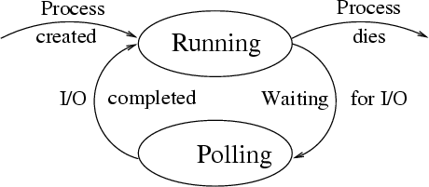
Граф на състоянията
При вградени системи

Slide 28
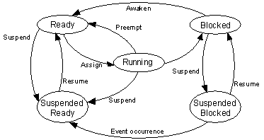
Граф на състоянията
При системи с общо предназначение

Slide 29
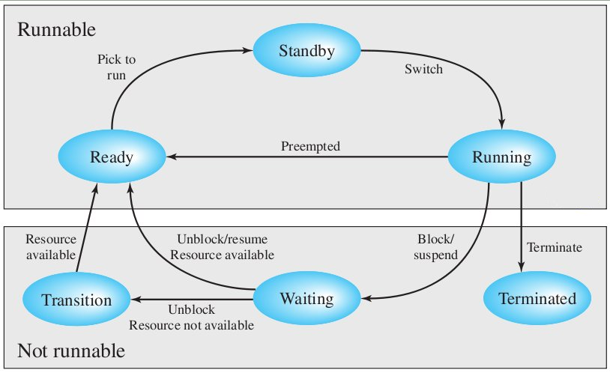
Граф на състоянията
Модел на MS Windows

Slide 30
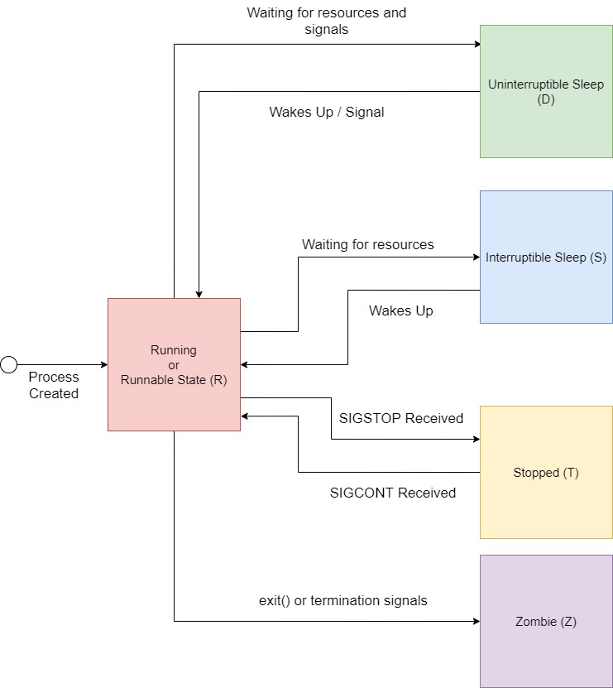
Граф на състоянията
Модел на Linux

Slide 31
Граф на състоянието в RT OS
Активна задача (active)
  Тя работи с процесора
Пасивна задача (passive)
  Съществува, но не е избрана за изпълнение
Прекратена задача (suspended)
  Била е стартирана, но не може да се изпълнява по някаква причина
Изместена задача (preempted)
  Била е стартирана, е изместена по някаква причина
Готова задача (ready)
  Изчаква да бъде активизирана.

Slide 32
Граф на състоянието в RT OS
Active -> Passive: задачата завършва (експлицитно или поради скрито
системен извикване: ‘schedule’, ‘quit’, др.)
Passive -> Ready : системно API-извикване (‘execute’,‘invoke’, др.)
Ready -> Active : по диспечерно решение
Active -> Preempted : поява на диспечируемо събитие преди края на задачата
Preempted -> Active : по диспечерно решение
Active -> Suspended (via Preempted): най-често нещо необходимо е заето и
трябва да се изчака
Suspended -> Preempted : След освобождаване на нужен ресурс или подобно

Slide 33
Управление на достъпа до ресурсите
Критична секция
  Това е место в програмата, където се осъществява достъп до глобалната споделена ресурс – когато програмата е в критична секция, то тя получава специален статус, който се предоставя на от секцията.
  Ресурсът е споделената структура на данни.
  За първи път е предложен от Dijkstra през 1965г.
Какъв е специалният статус, предоставя на процеса?
  Процесът има изключителен достъп до ресурса, т.е. може да го чете или да го променя.
  Всички останали процеси, изискващи достъп до ресурса трябва да изчакват излизането от критичната секция.

Slide 34
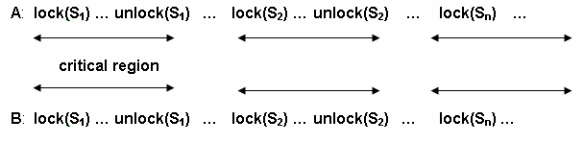
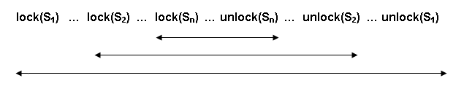
Критични секции
  Последователен достъп
  Вложени критични секции

Slide 35
Критични секции
Критичните секции трябва:
  Възможно най-бързо да се изпълняват.
  Да бъдат кодирани внимателно, за да намалите възможността за грешки (например, безкрайни контури).
  Ако процесът е прекратен/премахнат докато е в критичната секция, то секцията да се разблокира за използване от друг.
За правилна и ефективна работа с използване на критични секции трябва да гарантира, че:
  Два процеса не може да бъдат едновременно вътре в една и съща критична секция.
  Никой процес, спрян извън критичната секция не трябва да блокира други процеси за работа със секцията.
  Никой процес не може да бъде отложен за неопределено време след влизането в критична секция.

Slide 36
Безопасност на конкурентен процес
Безопасността (англ. Safety) е ключова характеристика за конкурентното програмиране.
  Това показва, че само една нишка може да има достъп до данните в даден момент и гарантира, че данните остават в консистентни по времето и след операцията.
  Ако в режим на четене/запис/промяна на данни е
  разрешено прекъсване на операцията, то може да
  се постигне не консистентност на данните.
    „Атомарна“ операция – едно или повече действия, които
    не могат да бъдат прекъснати докато не завършват.
Пример:
  Ако A() и B() се изпълняват едновременно, каква
  ще е крайната стойност на ‚x‘ ?
    x = 3 – ако операциите са „атомарни“.
    x = 1, 2 или 3 – ако операциите са прекъсваеми.
var x = 0;
function A()
{
x = x + 1;
}
function B()
{
x = x + 2;
}

Slide 37
Безопасност на конкурентен процес
Състезание на сигнали (англ. Race condition)
  В програмирането това е свързано с едновременното изпълнение на процеси или нишки, когато изходът зависи от последователността или времето на реализация на неконтролируеми събития в тези процеси/нишки.
    В общия случай това е свързано със споделени ресурси, т.е. кой кога и какви ресурси използва.
  Това е грешка, когато събитията не се случват в реда, в който програмистът е предвидил.
    Операциите за работа със споделени ресурси са критични, защото неспазването на това правило влияе на консистентността на споделения ресурс.
    Достъпът до критичен ресурс трябва да изключват състезанието на сигнали.
  Това е много сложен за откриване проблем, поради недетерминистичността на появата – зависи от условия на използване и на изпълнение на обработката.
    Трудно се откриват, затова трябва превенция на появата.

Slide 38
Безопасност на конкурентен процес
Това се постига чрез реализация на специални механизми при работа с общи данни.
  Взаимното изключване (англ. Mutual exclusion)
    Това е механизъм, при който една нишка може да има достъп до данните в даден момент, което гарантира консистентност на данните в процеса на обработка, както и след операцията.
    Актуализацията се реализира като атомна операция.
  Синхронизиране по състояние (англ. Condition synchronization )
    Това е механизъм, при който операциите може да се забавят, ако споделените ресурси са в „неправилно“ състояние
    Пример: отлагане на четене, защото буферът е празен.
Приоритетна инверсия
  С това се означава блокиране за неопределено време на процеси/нишки с висок приоритет, защото някой процес/нишка с нисък приоритет „държи“ споделен ресурс, необходим на процеса/нишката с по-висок приоритет.

Slide 39
Безопасност на конкурентен процес
Взаимното изключване решава много проблеми, свързани с безопасността, но поражда проблеми, които са не по-малко сериозни.
  Взаимно блокиране (англ. Deadlock) е един от най-сериозните проблеми, водещи до грешки в програмите.
    Всички процеси са блокирани и никой не работи.
    Тя възниква, когато има никой процес няма всичките си необходими ресурса, т.е. чака други процеси да ги освободят, но тези процеси също са блокирани заради ресурси.
    Биват два основни типа: „един-към-един“ и „Транзитивна блокировка“
  Взаимно блокиране е екстремна форма на „гладуване“ (англ. Starvation)
    Гладуването възниква, когато нишка не може да продължи, защото не може да получи достъп до ресурс, който и е необходим.
    При „гладуването“процеси с високо приоритет работят, но никога не се стига до тези с нисък – необходимите ресурси са все заети от високоприоритетни процеси.

Slide 40
Взаимна блокиворка (Deadlocks)
Тип ‘Един-към-един’
  Постановка на проблема:
    две задачи (A, B), които използват два ресурса R₁ и R₂
    приоритетът на B е най-голям от приоритета на А ( P(B) > P(A), т.е. B прекъсва A, но А не може да прекъсне B.
  Същност:
    Тъй като P(B) > P(A) и ако B прекъсна A в маркирания със ‘ * ’ момент, задачите ще се блокират завинаги -> A чака R₂, B чака R₁.
A: … lock (R₁) .*. lock (R₂) .. unlock (R₂) ..unlock (R₁)
B: … lock (R₂) .*. lock (R₁) .. unlock (R₁).. unlock (R₂)

Slide 41
Взаимна блокиворка (Deadlocks)
Тип ‘Транзитивна блокировка’
  Постановка на проблема:
    три задачи (A, B, C), които използват три ресурса R₁, R₂, R₃
    приоритетът на C е най-голям (P(C) > P(B) > P(A), т.е. B може да прекъсне A и C може да прекъсне А и B.
  Същност:
    Тъй като P(C) > P(B) > P(A), ако B прекъсва A и ако C прекъсва B в маркирания със ‘ * ’ момент, то блокировката е постоянна -> A чака R₂,
    B чака R₃, а C чака R₁.
A: … lock (R1) .* . lock (R2) .. unlock (R2) .. unlock (R1)
B: … lock (R2) .* . lock (R3) .. unlock (R3) .. unlock (R2)
C: … lock (R3) .* . lock (R1) .. unlock (R1) .. unlock (R3)

Slide 42
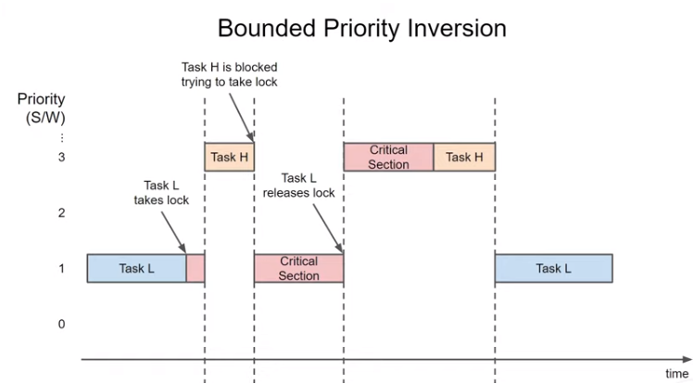
Приоритетна инверсия
Ограничена (Bounded) инверсия
  Възниква, когато два процеса използват ресурса един и същи ресурс и нископриоритетният процес заеме ресурса в критична секция.
    Високоприоритетния процес е задължен да изчака нископриоритетния процес да напусне критичната си секция и така губи приоритета си.

Slide 43
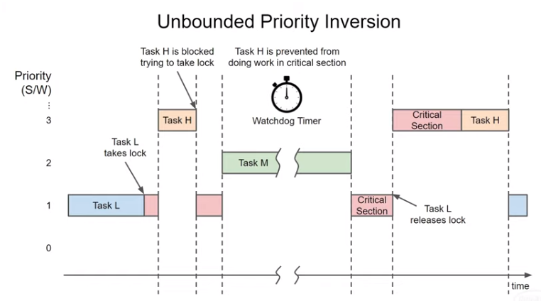
Приоритетна инверсия
Неограничена инверсия
  Когато три процеса използват ресурса един и същи ресурс.
    Нископриоритетният процес заеме ресурса в критична секция.
    Най-високоприоритетният не може да използва ресурса и чака.
    Процесът с междинен приоритет прекъсва нископриоритетния процес и затова няма как да бъде освободен ресурсът.
    Не може да се прогнозира колко време ще работи процесът с междинен приоритет.

Slide 44
Жизненост на конкурентен процес
„Жизненост“ (англ. liveness) е характеристиката на конкурентните програми, която показва че:
  Няма мъртви точки, т.е. дадени процеси винаги имат достъп до определени споделени ресурси.
  Няма „гладуване“ (англ. Starvation), т.е. всички процеси ще успеят да осъществят достъп до споделените ресурси.
Реализационни проблеми
  По същество, това е очакването че нищо лошо няма да се случи.
    Все пак съществува градация на жизнеността – програмите могат да са „почти мъртви“ или „не много живи“.
  Всеки път, когато използваме метод за синхронизация на достъпа, ние насилствено преминаваме към последователен достъп до обект.
  Ако има много нишки, които активизират методи за синхронизиране върху един и същ обект, то това забавя много работата на програма.

Slide 45
Конкурентност и програмиране
При програмиране е задължително необходимо да се осигурят механизми за изразяване и управление на конкурентостта:
  При създаване на процесите
    Как се специфицират конкурентните процеси?
    Какви са езиковите конструкции и ограничения?
    Как се използват предоставяните от ОС библиотеки ?
  При реализация на междупроцесна комуникация
    Как процесите обменят информация?
    Конструкции на езика или на ОС?
    Ограничения
  При синхронизация между процесите
    Как процесите поддържат консистентност на данните?
    Конструкции на езика или на ОС?
    Ограничения

Slide 46
Създаване на конкурентни процеси
Програмите, реализиращи конкурентни процеси, могат да бъдат класифицират в пет категории според програмните единици, които ги съставят:
  Несвързани процеси.
  Свързани процеси, но без синхронизиране на работата.
  Свързани процеси с използване на взаимно изключване.
  Свързани процеси с използване на взаимно изключване и междупроцесна комуникация.
  Свързани процеси, без взаимно изключване, но с използване на методи за синхронизация на работата им.
Повечето езици от този вид предлагат някакъв вариант на следните механизми за създаване на конкурентни процеси:
  Съвместни програми (англ. Co-routines)
  Разделяне и съединяване (англ. Fork & Join)
  Съвместно начало / съвместно завършване (англ. Co-begin/co-end)

Slide 47
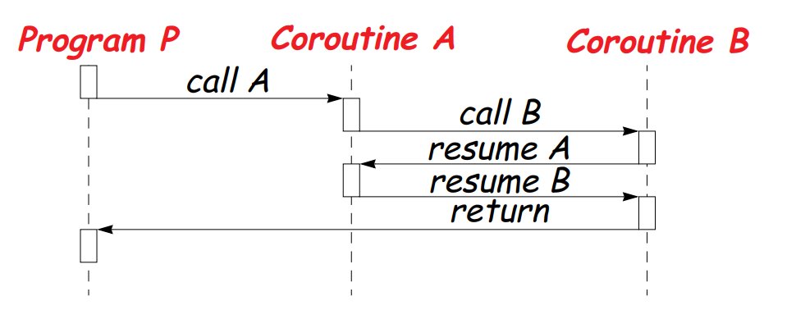
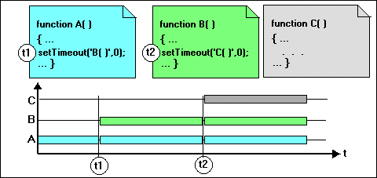
Създаване на конкурентни процеси
  Съвместните програми (англ. Co-routines)
  Те са само псевдо-конкурентни и изискват явно прехвърляне на контрола над процесора.

Slide 48
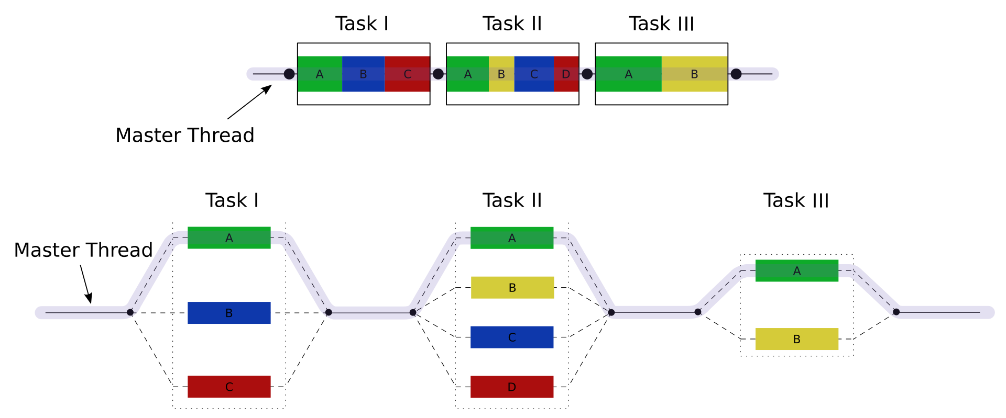
Създаване на конкурентни процеси
  Разделяне и съединяване (англ. Fork & Join)
  Fork се използва за създаване на произволен брой процеси.
  С Join означава изчакване някой процес да завърши.
  Това са неструктурирани примитиви и затова се изисква дисциплина на използването има.

Slide 49
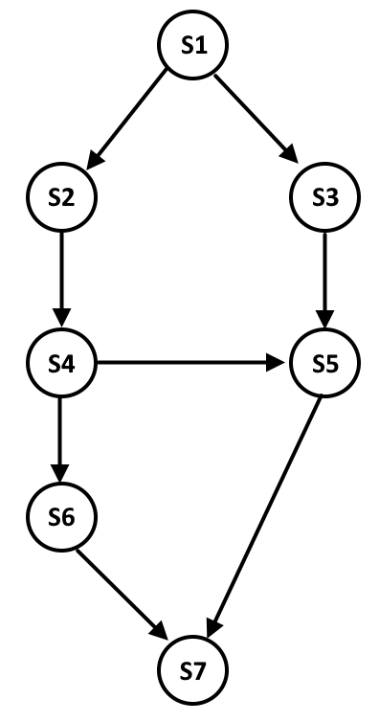
Създаване на конкурентни процеси
  Разделяне и съединяване (англ. Fork & Join)
    Пример:
S1;
Fork L1;
BEGIN
S3;
END
S2;
S4;
fork L2;
BEGIN
Join L1;
S6;
    END
S5;
Join L2;
S7;

Slide 50
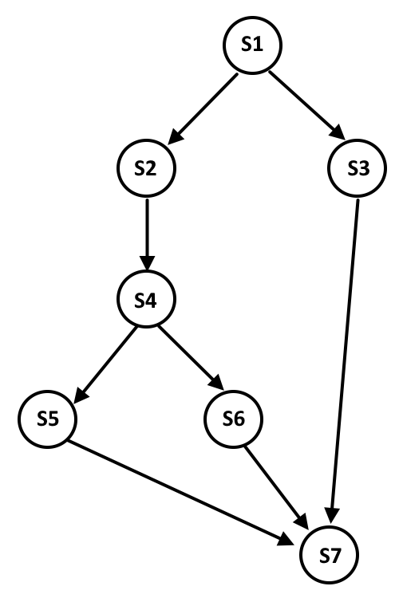
Създаване на конкурентни процеси
  Разделяне и съединяване (англ. Fork & Join)
    Пример:
S1;
Fork L1;
BEGIN
S3;
END
S2;
S4;
Fork L2;
BEGIN
S6;
END
S5;
Join L2;
Join L1;
S7 ;

Slide 51
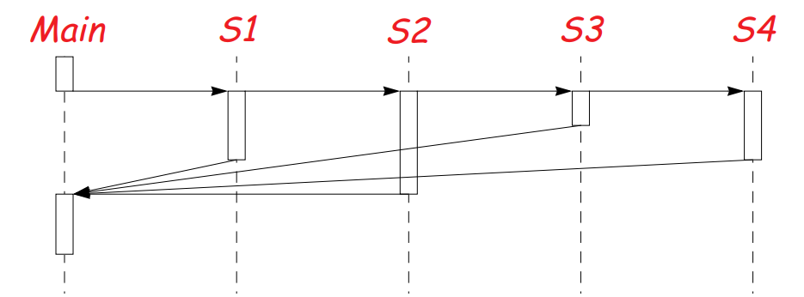
Създаване на конкурентни процеси
  Съвместно начало / съвместно завършване (англ. Co-begin/co-end)
  Те са по-добре структурирани, но те могат да се използват само за предварително фиксира брой процеси.
  Работата на извикващия продължава, когато всичките съвместни блокова са прекратили работата си.

Slide 52
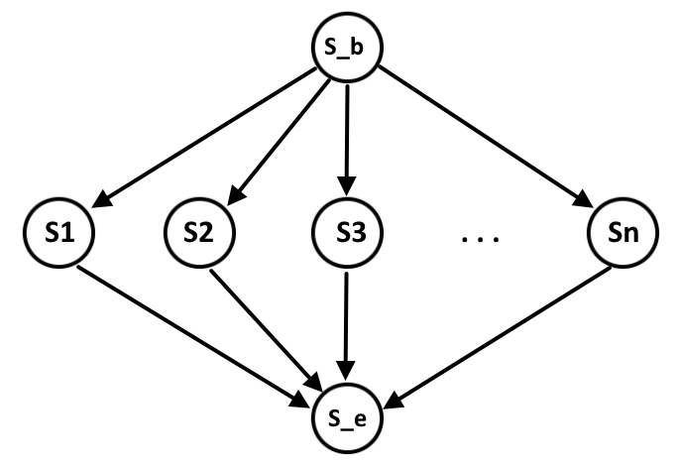
Създаване на конкурентни процеси
  Съвместно начало / съвместно завършване (англ. Co-begin/co-end)
  Пример:
S_b
COBEGIN
S1
S2
...
Sn
COEND
S_e

Slide 53
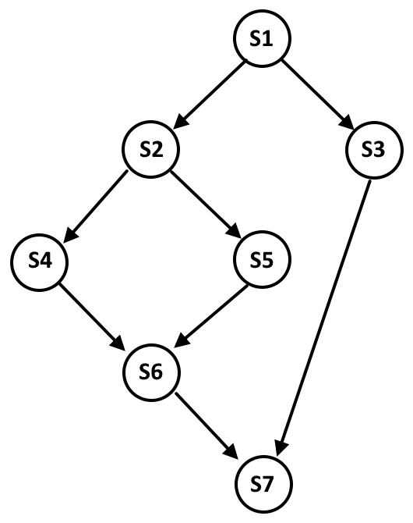
Създаване на конкурентни процеси
  Съвместно начало / съвместно завършване (англ. Co-begin/co-end)
  Пример:
  Task Main:
  Begin
  S1
  COBEGIN (S2, S3)
  COEND
  S7
  End
  Task S2:
  Begin
  S2
  COBEGIN (S4, S5)
  COEND
  S6
  End

Slide 54
Методи за синхронизация
Има различни техники за синхронизация, като всяка е насочена към различен стил на програмиране.
  Техниките имат приблизително еднаква изразителната мощ
  Могат да се използват за взаимна реализация, т.е. всяка може да се реализира чрез другите.
Три основни типа:
  Процедурно-ориентирани (Procedure-оriented)
    Interrupt disabling, ‘Read_Modify_Write’, Busy-Waiting, Semaphores, Mutex, Monitors, Path Expressions
  Ориентирани към съобщения (Message-оriented)
    Message Passing
  Ориентирани към операции (Operation-оriented)
    Remote Procedure Call

Slide 55
Събитийни флагове
Същност
  Булева променлива, достъпна от всички процеси/нишки, които трябва да се сигнализират/синхронизират.
  Използвана за сигнализация ‘един-към-много’.
Операции:
  set_flag , read_flag, reset_flag, read_and_reset_flag
Проблеми:
  Обща памет или системни ресурси, достъпни от всички.
  Кой начално инициализира флага при ‘един-към-много’ ?
  Състезание на сигнали
Notes:
По-трудно се реализира правилно и ефективно.

Slide 56
Busy-waiting
Процесите автоматично инициализират и проверяват стойността на обща променлива.
  Това е примитивен, но много ефективен метод.
Лесно се реализира синхронизация по условие:
  Сигнализиране за настъпило условие - променливата получава стойност 1.
  Изчакване - чрез циклична проверка, докато променливата е със стойност 0.
int _Ready = 0;
function A()
{
. . .
// signal (!)
_Ready = 1;
. . .
}
extern int _Ready;
function B()
{
. . .
if ( _Ready == 0 ) {
// wait 300 ms
setTimeout("B()", 300);
return;
}
. . .
}

Slide 57
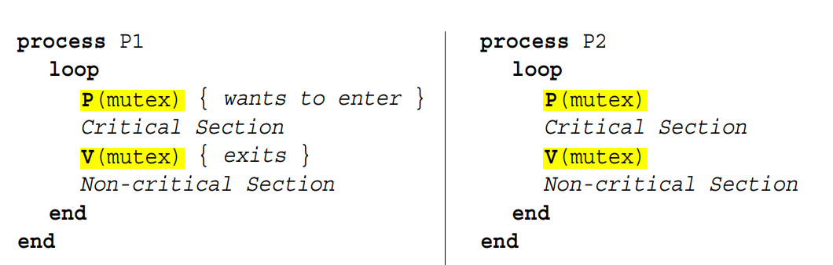
Семафори
Семафорите са предложени от Дийкстра (Dijkstra, 1968) като примитив от високо ниво за синхронизация на процесите.
  Това е метод, реализиращ взаимно изключване
    “Аз съм готов, т.е. вие можете да продължите работата си.”
  Семафорът е неотрицателна целочислена променлива S, чиято стойност се задава при създаването, но не се манипулира директно.
  Реализирани са две атомарни операции за достъп:
    P(s) , т.е. wait() -> s := s-1; ако променливата е неотрицателна, то извикващия процес се блокира, докато s >= 1
    V(s) , т.е. сигнал() -> s:= s+1; ако s <= 0, то то извикващия процес се разблокира.
Две основни реализации
  Двоични семафори -> S има само стойности 0 и 1
  Броячни семафори -> S може да има стойности [0,N].
Notes:
По-трудно се реализира правилно и ефективно.

Slide 58
Семафори
initialize(i)
{
    s->value = i
    return
}
P(Sem s)
{
    s->value--;
    if(s->value < 0)
    // block on semaphore
    return
}
V(s)
{
    s->value++;
    if(s->value <= 0)
    // unblock one process or thread
    // that is blocked on semaphore
    return
}
Кога се използва ?
  Брояч, който позволява точно определен брой хора да закупят билети за самолет (само седящи места).
  Сигнален флаг (зелено/червено) за заета пробна в магазин.
  Най-общо това са флагове за общото състояние на ресурса, без да дава информация за броя на чакащите/стартираните
Реализация
Notes:
По-трудно се реализира правилно и ефективно.

Slide 59
Двоични семафори
Брояч: -1, 0, 1.
  Начално състояние:
    counter = 0
  Сигнализирано състояние:
    If counter = 1 : включен
    If counter = 0 : не е включен и никой не чака за него
    If counter = -1 : не е включен и някой чака за него
  Операции:
    down() → signal()
    up() → wait()

Slide 60
Ресурсни семафори
Еднослотни:
  counter = { 1, 0, -1, .., -n }, n -> макс. брой на чакащите
  Начална стойност: counter = 1
Многослотни
  counter = { K, 0, -1, .., -n }, K -> брой на слотовете, n -> макс. брой на чакащите
  Начална стойност: counter = 1
Операции:
  down() → lock()
  up() → unlock()

Slide 61
Монитори
Мониторът е конструкция за синхронизация, която позволява на процесите/нишките да имат едновременно взаимно изключване и възможността да изчакват (блокирани) определено условие да се изпълни.
  Предложени са от Хансен (P.B. Hansen) и Хоар (C.A.R.Hoare)
  Най-общо, това е всеки случаи, при който има комуникация между заинтересованите от даден ресурс, дали искат веднага да заемат ресурса или ще изчакат дадено условие.
Мониторът се състои от ресурс (специален обект) и от механизъм за “заключване” на ресурса.
  Команда lock(r) , т.е. wait() -> винаги блокира процеса/нишката (за разлика от P() при семафорите)
  unLock(r), т.е. signal() -> разблокира процеса/нишката само ако съществува блокиран, иначе нищо не става.
Notes:
Много по-структурирано решение от семафорите.

Slide 62
Монитори
Мониторите също имат механизъм за сигнализиране на други нишки/процеси че изчакваното от тях състояние е изпълнено.
  Съществува контейнер с нишки/процеси, които чакат определено състояние.
  Може да има вложеност на монитори, но трябва специална дисциплина на използване, защото иначе се получава взаимно блокиране.
Кога се използва ?
  Родител може да действа като монитор за детето си, позволявайки детето да приема в къщи само по един приятел/приятелка в даден момент.
  Ръководител на сесия на парламента, който използва блокираща система и така позволява само един депутат да се изказва и да се чува в залата.

Slide 63
„Ограничение на път“
„Ограничение на път“ (англ. Path expressions) е метод, който позволява взаимното изключване и синхронизацията да се реализират на едновременно чрез компютърно-генериран код (декларации от висок ниво).
  При мониторите взаимното изключване е чрез декларации от високо ниво, докато синхронизацията се реализира чрез примитиви от ниско ниво.
Реализация:
  Вместо да дефинират процедурите и условията за влизане, програмистът свързва обработката с израз за ограничение на пътя, т.е. дефинира се координационно ограничение.
  Примери:
    1 : ([read], write)
    N: (PutBuffer; GetBuffer)
    N: (1: (PutBuffer); 1 : (GetBuffer))

Slide 64
Изпращане на съобщения
Това е метод, който комбинира междупроцесна комуникация и синхронизация на работата:
  Изпращачът (англ. sender) задава съобщението и назначението му : процес, порт, набор от процеси, ...
  Приемникът (англ. receiver) задава съобщенията и източника (източникът може да не бъде изрично идентифициран).
Предаването на съобщения може да се реализира като:
  Небуфериран – директно свързване
    Асинхронно (asynchronous) – предаването не може да бъде блокирано
    Синхронно (synchronous) – изпращачът и приемникът трябва едновременно да са готови.
  Буферирано (buffered) – свързване през буфер, т.е. изпращането се блокира, ако буферът е пълен
Методът за синхронизация чрез съобщения е известен като „рандеву“ („Rendezvous“).

Slide 65
Сигнализационни схеми
Според броя на участниците
  Един-към-един
  Един-към-много
  Много-към-един
Неблокитаща сигнализация
  Нова семафорна операция:
    int test_and_reset() – връща текущата стойност и инициализира семафора с 0.
Изпълнение на синхронизационните схеми
  Сигнализация за събитие
  Двупосочна синхронизация
  Ресурсна синхронизация

Slide 66
Сигнализационни схеми
Един-към-един : използват се двоични семафори

Slide 67
Сигнализационни схеми
Един-към-много
  Изчакващите процеси не се сигнализират едновременно, т.е. не е много полезен начин за сигнализация.

Slide 68
Сигнализационни схеми
Много-към-един

Slide 69
Сигнализационни схеми
Чрез събитийни флагове
  Обща променлива достъпна от два или повече процеса
  Тук е задължително да има диспечиране предварително съгласуване (preemptive scheduling).
    Само в тази ситуация процесът А
    ще може да прекъсне процеса B
    и да настрои флага.

Slide 70
Синхронизация с ресурсни семафори
Реализация

Slide 71
Двупосочни синхронизации
„Ръкостискане“ (Hand-shaking)

Slide 72
Двупосочни синхронизации
„Симетрично рандеву“ (Symmetrical Rendezvous)

Slide 73
Междузадачна комуникация
Асинхронна комуникация:
    Основен проблем:
    Ако данните се записват по-често от четенето, то само последният запис ще се прочете.
    Пример: ‘Производител-потребител’ (‘Producer-Consumer’).

Slide 74
Междузадачна комуникация
Синхронна комуникация:
  Буферирана комуникация

Slide 75
Междузадачна комуникация
Асинхронна комуникация с многопозиционен (многослотен) буфер
  Работата с буфера се управлява с ресурсен семафор.
  Състоянието се сигнализира с два двоични семафора:
    ‘not-full’
    ‘not-empty’

Slide 76
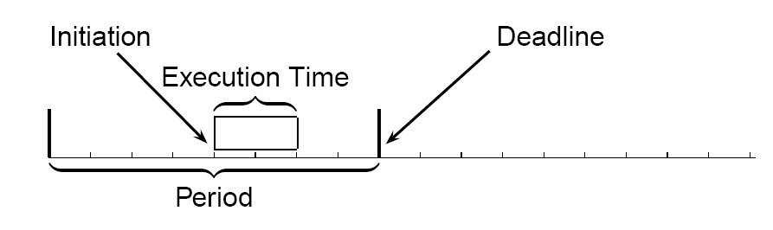
Процеси в „Реално време“
Според ограничение по време:
  Твърди задачи (англ. Hard real-time)
  Меки задачи (англ. Soft real-time)
  Устойчиви задачи (англ. Firm real-time)
Според момент на активация
  Периодични
  Апериодични
  Спорадични

Slide 77
Процеси в „Реално време“
Периодични
  Управлявани от време (Time-driven).
  Характеристиките са априорно зададени
    Процесът T_{i} се характеризира чрез периода си, най-лошо време за изпълнение и краен период
Апериодични
  Управлявани от събития (Event-driven).
  Характеристиките не са априорно зададени
    Процесът T_{i} се характеризира чрез време за получаване, време за изпълнение, най-лошо време за изпълнение и краен период.
Спорадични
  Апериодични, за които се знае минималното време за появяване.

Slide 78
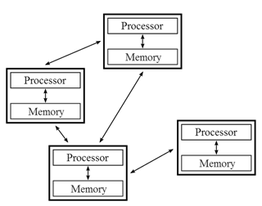
Разпределено програмиране
Първоначално, терминът се е използвал за компютърните мрежи, където отделните компютри са физически разпределени в рамките на определен географски район.
Сега, този термин се използва в много по-широк смисъл
  Използва се дори и за описание на автономни процеси, които се изпълняват на един и същ физически компютър и взаимодействат един с друг чрез предаване на съобщения.

Slide 79
Разпределено програмиране
Основните елементи на разпределеното програмиране са две:
  Междупроцесорна комуникация
    Винаги участват два или повече независими процеса.
    Процесите трябва да имат възможността да обменят данни помежду си.
  Синхронизиране по събития (events)
    Изпращането и получаването на данни между процесите задължително трябва да бъде синхронизирано.
Разпределеното програмиране като парадигма
  В различна степен тази парадигма осигурява абстракции, които изолират разработчиците от подробностите на междупроцесорната комуникация и синхронизирането на събитията, което позволява на програмиста да се концентрира върху „по-общата“ картина.
  Както всяка парадигма, и тук съществуват компромиси, които трябва да бъдат взети под внимание: мащабируемостта, междуплатформени проблеми, режийните разходи (overheads), проблеми с управление на разработката.

Slide 80
Нива на абстракция
Висока
Object Space
Network services, Object request broker, Mobile agent
Remote procedure call, Remote method invocation
Client-Server
Message passing level
Нива на абстракция
Ниска

Slide 81
Парадигма, базирани на съобщения
Парадигмата, базирани на съобщения (англ. Message passing) е най-фундаменталната парадигма за разпределени приложения.
  Най-базовите абстракции: подател (sender), получател (receiver), съобщения (message)
    Процесът изпраща съобщение, представляващо заявка за изпълнение на … (нещо).
    Съобщението се предава на получател, който обработва заявката и изпраща съобщение в отговор.
    На свой ред отговорът може да доведе до ново искане, което води до отговор и т.н.
Това изисква наличието на специална инфраструктура за реализация на базовия механизъм за предаване/пренос/приемане на съобщения, която управлява процеса на предаване на съобщенията между два процеса.
  Най-често такава система се означава като Message-Oriented Middleware.
    Middleware - софтуер, който е специално свързващо звено (т.нар. „мост“) две приложения, свързани чрез мрежова комуникация
Notes:
Message-Oriented Middleware (MOM).

Slide 82
Парадигма, базирани на съобщения
В тази парадигма една системата за управление на съобщенията служи като посредник между отделните независими процеси.
  Системата за управление на съобщения действа като превключвател (router) за съобщения, който процесите обменят като част от взаимодействието помежду им.
    Подателят депозира съобщение в системата за съобщения, която добавя това ново съобщение към опашката на съобщения, свързана с зададения получател.
  След като бъде изпратено съобщение, подателят е свободен да премине към други задачи (асинхронен обмен) или задължително изчаква отговора (синхронен обмен).
  Основните операции, необходими за поддържане на базовото предаване на парадигмата, се изпращане (send) и получаване (receive).
Съществуват два вида:
  Чрез предварително дефинирани контакти (англ. Connection-oriented communication)
    Използват се задължителни команди за закачане(connect )/изключване (disconnect) от системата за съобщения
  Безконтактна комуникация (англ. Conectionless communication).

Slide 83
Парадигма, базирани на съобщения
С абстракцията, осигурена от този модел, взаимосвързаните процеси осъществяват Вход/Изход един към друг по подобен начин на файловия вход / изход.
  В/И операции са прозрачни за програмиста, т.е. обхващат детайлите на мрежовата комуникация на ниво операционна система.
Най-широко използваната версия на тази парадигма е сокет-програмирането (socket programming).
  Сокетът е софтуерен обект, който играе ролята на крайна точка на двупосочна комуникационна връзка между две програми, работещи в мрежата.
    Сокетът „отваря“ мрежовата връзка, позволявайки данните да се четат и записват през мрежата - сокетът позволяват на програмите да използват вградените команди на операционната система за работа с мрежови функции.
    Вместо да изграждат мрежови връзки от нулата, разработчиците могат просто да включат сокети в своите програми, т.е. сокетът е форма на абстракция на мрежовата комуникация.

Slide 84
Парадигма, базирани на съобщения
Синхронно изпращане на съобщения
  При тази реализация подателят на съобщението (най-често се означава като „клиент“) след подаването на съобщението към получателя (т.нар. „сървър“) спира своята работа до получаване на отговор.
    Това води до непрекъснато поддържане на „отворена“ връзка между двата процеса: най-близката аналогия е, че подателят си е протегнал ръката, в която да се сложи отговора.
  След като завърши обработката на заявката, получателят използва „отворения“ канал и по него изпраща отговора.
    Сървърът не трябва да знае специално кой е клиента, защото знае къде да сложи отговора.
Асинхронно изпращане на съобщения
  При асинхронното съобщение, след като подателят изпрати съобщението, то той продължава работата си без да чака отговора.
    Получаването на отговора се явява събитие, което трябва да се обработи.
  За да може да се върне отговор на правилния подател, получателят (сървърът) трябва задължително да знае кой е подал заявката.
    Отговорът най-често съдържа и идентификация на съобщението, на което се отговаря.

Slide 85
Модел на съобщения „точка-към-точка“
В този модел (англ. Point-To-Point Message Model) система за управление на обмена препраща съобщението от подателя директно към опашката на съобщенията на получателя.
  Разликата с класическия модел е, че системата за управление осигурява т.нар. хранилище на съобщения (message repository), като така и позволява изпращането и получаването да бъдат „разкачени“ (не е необходим „канал“ за предаване).
    Подателят се свързва със системата за управление на обмена и депозира съобщение в опашката за съобщения на процеса на получаване.
    Получателят „разбира“, че има ново съобщение, извлича съобщенията от опашката и го обработва по съответния начин.
    Депозирането на отговора е по аналогичен начин, т.е. получателят трябва явно да знае кой е подателя.
  Това осигурява допълнително абстракция за асинхронни операции.

Slide 86
Модел на съобщения
Друга форма на изпращане на съобщения е т.нар. „разпръскване“ (англ. Broadcast).
  При този модел съобщението се изпраща до всички клиенти, които са част от мрежата.
    Може да се реализира в два варианта: едно съобщение, маркирано като общо; изпращане на едно и също съобщение в цикъл до всеки регистриран получател.
  Това е асинхронен вид на разпространение.
Третата форма е т.нар. „множествено съобщение“(англ. Multicast).
  При този модел съобщението се изпраща до голяма група клиенти, но не до всички клиенти.

Slide 87
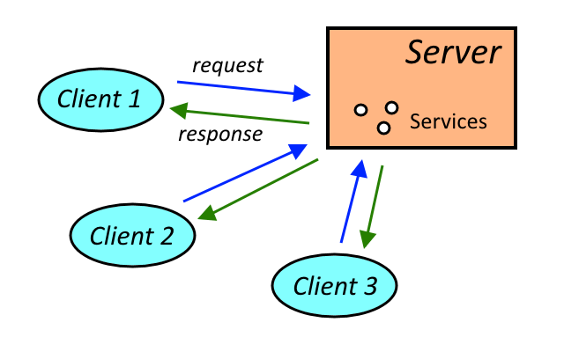
„Клиент-Сървър“
Това е една от най-известната реализации на мрежови приложения.
  Сървърът играе ролята на доставчик на услуги, който чака в пасивен режим получаването на заявки.
  Клиентът изисква от сървъра да извърши конкретна обработка като изпраща заявка и получава съответен отговор.
  Това дефинира асиметрични роли за два взаимодействащи процеса.
Два основни вида протоколи за обмен:
  Протоколи без състояние (Stateless protocols)
  Протоколи, базирани на състояние (Statefull protocols).
    Базирани на глобално състояние (Global state information)
    Базирани на състояние на сесията (Session-state information)

Slide 88
„Клиент-Сървър“
Това е проста, но надеждна концепцията, осигуряваща ефективна абстракция за реализация на системи за мрежови услуги.
  Необходимите операции откъм сървърната страна включват получаване на заявки и изпращане на отговори.
  Необходимите операции откъм сървърната страна включват изпращане на заявки и получаване на отговори.
В последното десетилетие много Интернет услуги са реализирани по този подход:
  Асиметричните роли на двете страни опростяват синхронизирането на събитията: процесът на сървъра чака заявки, а клиентът от своя страна чака отговор.
  Реализацията много често зависи от използваните мрежови протоколи за обмен.
    Използват се почти всички добре познатите Интернет услуги като HTTP, FTP, DNS, …

Slide 89
„Peer-to-Peer“ (P2P)
Това е подход, при който компютърните ресурси и услуги се обменят директно между компютърни системи.
  Ресурсите и услугите включват обмен на информация, цикли на обработка, съхранение в кеш-памет, съхранение на външни запомнящи устройства, както и много други.
  За разлика от модела „клиент-сървър“, участващите процеси играят симетрични роли
    Всеки участник може да подаде заявка до друг участник и да получи отговор - компютрите, които традиционно се използват единствено като клиенти, комуникират директно помежду си и могат да действат като клиенти или сървъри според това, кое е най-ефективно за разпределената обработка.
  Примери за приложения:
    Съобщения, споделяне на файлове, виртуални стаи, съвместни (collaborative) приложения, чат услуга, видео конферентна връзка, …
Едно разпределено приложение може да използва както „клиент-сървър“, така и P2P модела

Slide 90
Отдалечено извикване на процедури (RPC)
Отдалечено извикване на процедури (Remote Procedure Calls – RPC) е парадигма, която позволява разработването на разпределени приложения по подобие на концепцията за процедурно програмиране
  Широко използван още от началото на 80-те години на 20 век.
    Приложенията ставаха все по-сложни, а програмистите по-слабо образовани, т.е. стана наложително разпределените приложения да бъдат програмиран по начин, подобен на конвенционалните приложения, които работят върху един процесор.
  Удобна абстракция както за комуникация, така и за синхронизация
Междупроцесорните комуникации се извършват като активизация на процедури/функции, познати на програмистите от класическото програмиране.
  Отдалечените операции се реализират като процедурен интерфейс.
  Операции върху отдалечените машини се реализират аналогично на операциите в локалната система.
    Основните операции по работа със съобщенията, както и В/И операции на отдалечения компютър са „скрити“ от програмиста в процеса на работа.
Notes:
RPC - Remote Procedure Calls

Slide 91
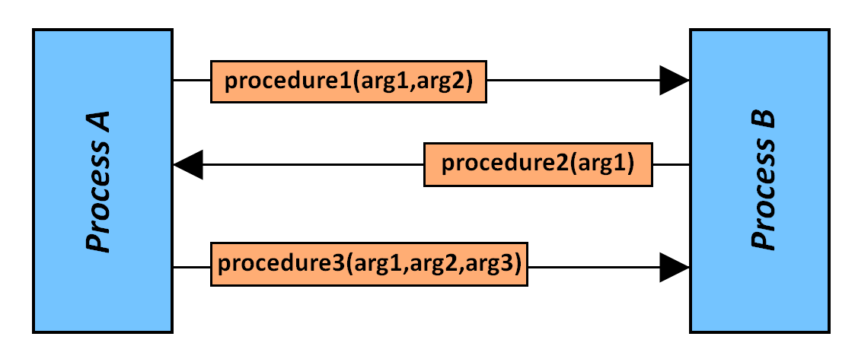
Отдалечено извикване на процедури (RPC)
Реализацията включва два независими процеса, които могат да се намират на отделни машини.
  Процесът А, който желае да подаде заявка към друг процес (процес В), реализира отдалечено извикване към процеса B (предава и съответните стойностите на аргументите).
  RPC задейства предварително определено действие в процедура, осигурена от процеса B.
    По подобие на локалните извиквания на процедури.
  След завършване, процесът В връща стойността на процеса А.

Slide 92
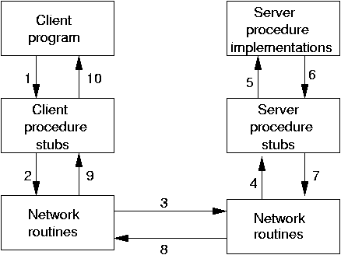
Отдалечено извикване на процедури (RPC)
Реализация
  Реалната реализация е по-сложна поради нуждата да направи извикването „прозрачно“ за програмиста.
От въвеждането си тава е широко използван подход за създаване на мрежовите приложения.
  RPC осигурява удобно абстракция както за междупроцесорна комуникация, така и за синхронизация на събития.
Съществуват различни реализации на RPC, като два от най-често срещаните приложни програмни интерфейса (API) са:
  Open Calling Computing Remote Procedure Call
    Разработена на основата на RPC API на Sun Microsystems в началото на 80-те години на миналия век.
  The Open Group Distributed Computing Environment(DCE) RPC.
  И двете RPC API осигуряват специален инструмент (rpcgen) за трансформиране на RPC в локални извиквания на стъба (stub).

Slide 93
„Разпределени обекти“
Идеята за появата на този подход (англ. Distributed Objects Paradigm) е стремежът да се премине от наподобяване на класическото програмиране към наподобяване на ОО програмиране.
  Приложенията осъществяват достъп до обекти, „разпределени“ в мрежата.
  Съответно, разпределените обекти предоставят методи, чрез извикването на които дадено приложение получава достъп до услугите.
Разпределените приложения се разработват (от структурна гледна точка) като множество от взаимодействащи „разпределени“ обекти
  Всичко е вид обект.
  Услугите и ресурсите за клиентите се реализират като „отдалечени“ обекти.
  Обектите осигуряват методи, чрез които приложението осъществява достъп до набор от услуги.

Slide 94
„Разпределени обекти“
Съществуват няколко реализации:
  Отдалечено извикване на обекти (Remote Object Invocation - RMI)
    Това е ОО вариант на RPC модела
  Corba Object Request Broker (ORB)
    Обектите се регистрирани в ORB (наричан още «обектна шина») с услугите, които предоставят.
    ORB пренасочва заявките от клиента към обектите, които предоставят търсените услуги.
    Съществуват различни реализация : Orbix, Tao, Java IDL, …
  Конпонентно-базирана реалзиация
    Пример: MS DCOM, Java Bean
    Компонентите са специализирани модули (напр. пакетирани обекти), предназначени да взаимодействат с други модули чрез стандартизирани интерфейси.

Slide 95
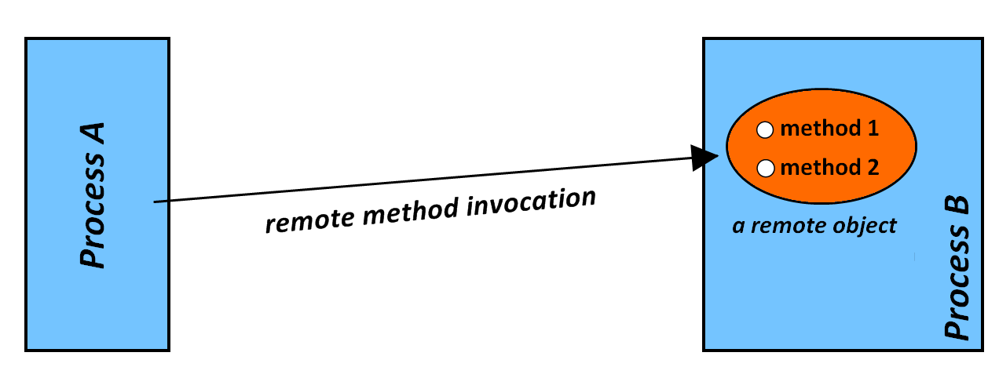
Отдалечено извикване на обекти (RMI)
Отдалеченоto извикване на обекти (Remote method invocation – RMI) е аналог на RPC, но реализиран с отчитане на спецификата на ОО-програмиране.
  Затова се говори за извикване на метод на обект, а не на самостоятелна процедура/функция.
    Както при RPC, аргументите се предават при извикването.
  Обектът, чийто метод се извиква може да се намира на друг компютър / в друго адресно поле.

Slide 96
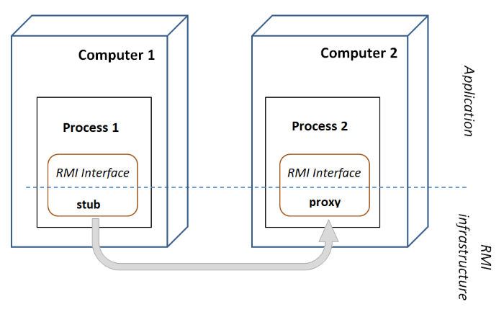
Отдалечено извикване на обекти (RMI)
Реализация
  Отдалечените обекти се регистрират на специално място (RMI Registry).
  Клиентът се обръща към регистъра на отдалечените обекти и „получава“ необходимата информация къде се намира търсения обект.
  Клиентът се обръща към метода на съответния клас
    Клиентът извиква метод през стъба, като подава и къде се намира търсения обект.
    Стъбът се свързва с проксито на обекта и подава заявката.
    Проксито извиква съответния метод, получава резултата и го връща на стъба.
    Стъбът предава резултата на клиента.
Notes:
Java RMI: proxy == skeleton

Slide 97
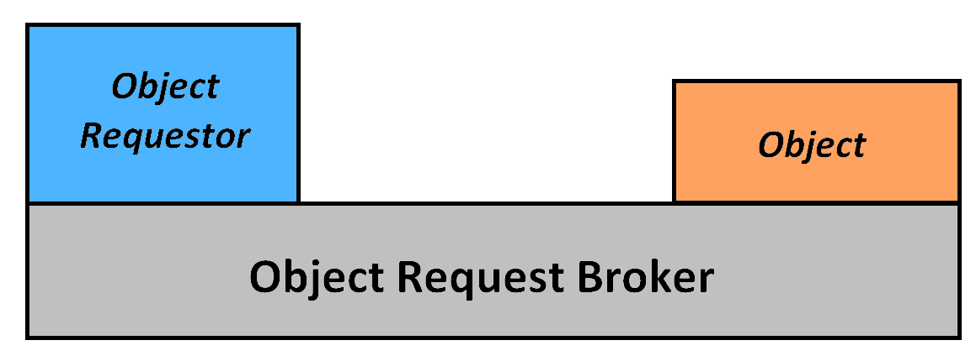
„Corba Object Request Broker”
Решението при този подход е базирано на наличието на специална група функции на средата, обединени под названието „брокер“ (object request broker - ORB)
  Брокерът „знае“ къде в мрежата се намира всеки обект и „знае“ как да се обърне към него.
  Когато някой иска да се свърже с друг обект/метод на обект, то се обръща към брокера, който „правилно“ пренасочва и свързва клиента към съответния метод в търсения обект.
    Разликата с RMI е, че тук брокерът играе ролята на среда (middleware ) за осигуряване на „прозрачна“ връзка между двата обекта.
Брокерът за заявки може да функционира и като посредник за разнородни обекти, позволяващ взаимодействия между обекти, изпълнявани с различни API и / или реализирани на различни платформи.
Notes:
This paradigm is the basis of the Object Management Group’s CORBA (Common Object Request Broker Architecture) architecture.

Slide 98
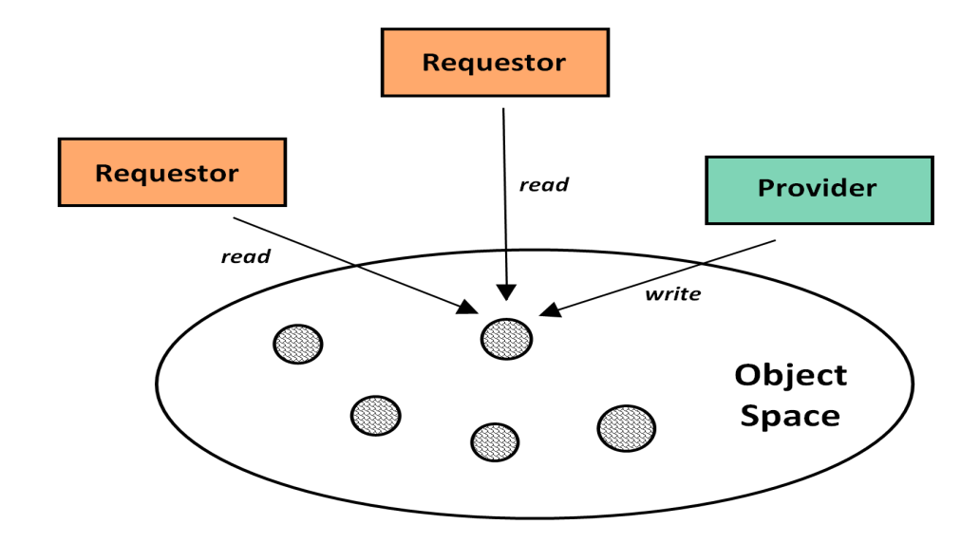
„Пространство на обектите“
Този подход (англ. object space paradigm) се явява още по-абстрактна версия на RMI.
  Създава се абстракция „пространство на обекти“.
Реализация:
  Обектното пространство е виртуално пространство, в което се „намират“ обекти.
    То осигурява достъп с взаимно изключване до всеки обект.
  Доставчиците поставят обекти в обектното пространство.
  Заявителите, имат достъп до обекти в пространството на обекта, за които са заявили интерес.

Slide 99
„Пространство на обектите“
Създадената абстракция „скрива“ подробностите, свързани с търсенето на ресурс или обект.
  Това е много по-различно от RMI или мрежови услуги.
  Предоставя се абстракция за виртуално пространство, където доставчиците и заявителите могат да се срещнат и да се разберат за връзката помежду им.
Една форма на реализация е JavaSpaces.

Slide 100
Агент-базиран подход
Софтуерен агент е процес или код, който се намира в среда на изпълнение.
Софтуерният агент притежава следните задължителни свойства:
  Реактивен: „усеща“ промените в среда и действа в съответствие с тези промени.
  Автономен: има контрол над собствените си действия
  Управляван от цел: създаден е за точно конкретна задача и поведението му се определя от решаване на тази задача
  Непрекъснато работещ: проектиран да се изпълнява непрекъснато, поради което една или повече от следните свойства (те образуват ортогонално множество):
    Комуникативен: може да комуникира с други агенти.
    Мобилен: може да се премества/мигрира от един възел към друг, така че по-добре да реши поставената задача.
    Самообучаващ се: той се адаптира в съответствие с предишния опит.
    Правдоподобен: поведението му е правдоподобно и предвидимо за крайния потребител.

Slide 101
Съвместни (Колаборативни) приложения
Структуриране на разпределено приложение като група от съдействащи си процеси.
  Съдействащите си процеси се нарича „процесна група“ .
Основни характеристики
  Създаване на нови групи и премахване на стари групи – в някои случаи се извършва автоматично унищожаване на старите групи.
  Процесите (членовете) на „процесна група“ се разглеждат като едно цяло.
  Динамично членство – всеки процес може да се присъедини или да напусне група.
В този модел процесите участват в съвместна сесия като група.
  Всеки участващ процес може да бъде източник на входни данни или събития, които да се отнасят за цялата група.
  Един процес може да изпраща съобщения на групата, без да знае кои са всички членове.

Slide 102
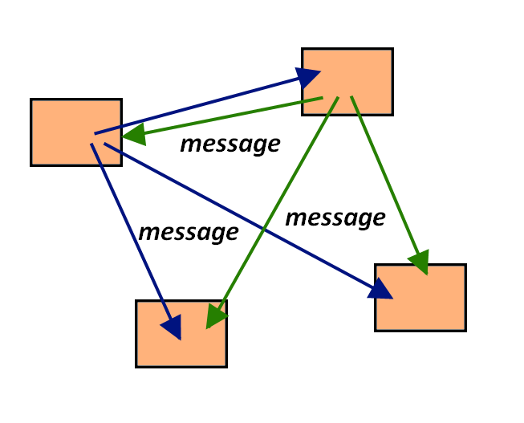
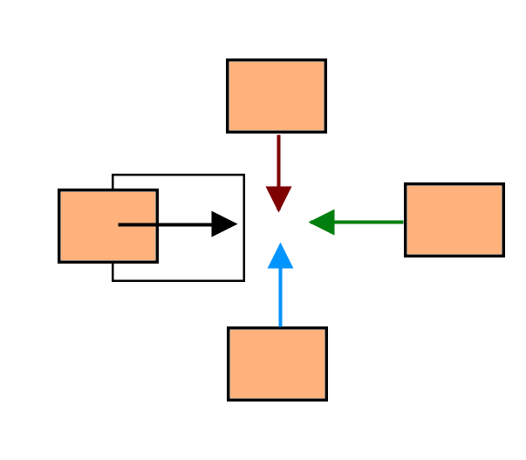
Съвместни (Колаборативни) приложения
Два основни вида:
  Базирани на обща/споделена среда (whiteboards / virtuals ketchpads) за съхранение на данните – тя позволява всеки процес от групата да чете/пише данни в споделената среда.
  Базирана на комуникация – процесите от групата си разменят съобщения за предаване на данни и команди (към всички или към подгрупа процеси).
Message-based Groupware
Whiteboard-based Groupware
Notes:
Various semantics associated with multicast service:
Reliable, FIFO, causal, atomic ordered muticast, … (discussed later)

Slide 103
Въпроси?

